Slide 1

A TRANSFORMAÇÃO DIGITAL NO RPPS

Slide 2
A Transformação Digital no Brasil
Transformação digital significa usar a tecnologia para oferecer um serviço público de qualidade, com menos gasto de tempo e dinheiro por parte das pessoas que utilizam o serviço.

Slide 3
Transformação Digital
Desde o final da década de 1990, muitos países vêm investindo em projetos de governo eletrônico com o objetivo de oferecer, virtualmente, informações e serviços para cidadãos e empresas.
Transformação que orienta a oferta e prestação de serviços públicos, cada vez mais focada na melhoria dos serviços e na satisfação do usuário;
A transformação digital não se refere apenas à digitalização de serviços públicos, mas também ao redesenho do serviço, de forma que ele faça sentido para seu usuário.

Slide 4
Serviço público (atendimento)
O macroprocesso de um serviço público é essencialmente o mesmo:
O cidadão ou empresa faz um pedido à administração
A administração analisa tecnicamente esse pedido
Devolve uma resposta ao interessado.

Slide 5
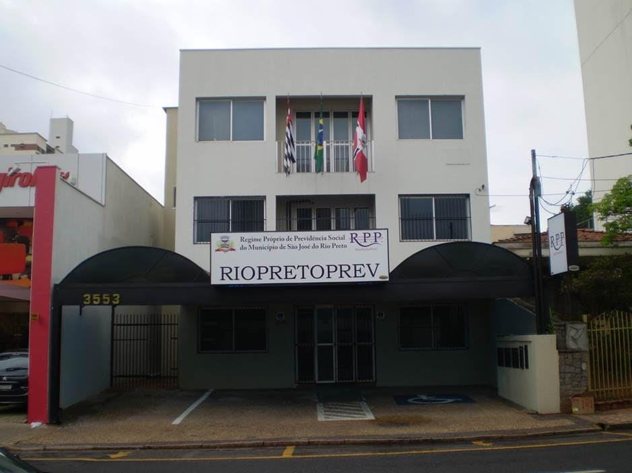
Mas a RIOPRETOPREV poderia ser um exemplo?

Slide 6
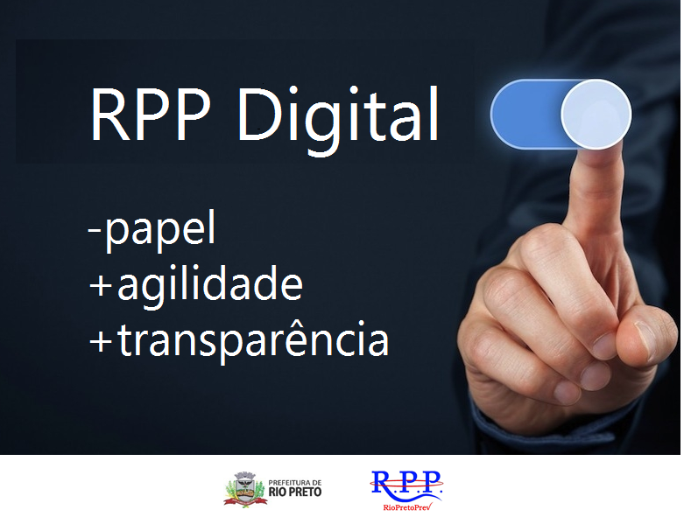
INÍCIO DA TRANSFORMAÇÃO
Desde 01/03/2019, os processos administrativos da entidade tramitam de forma digital!
Já estamos no RPP Digital 3.0

Slide 7
Como o processo de transformação digital ocorre na RIOPRETOPREV?

Slide 8
Como funciona a RIOPRETOPREV?
Autarquia Municipal responsável pela gestão do Regime Próprio de Previdência Social do Município de São José do Rio Preto.
  Arrecada contribuições previdenciárias;
  Investe recursos no mercado financeiro;
  Concede aposentadorias e pensões;
  Realiza o pagamento de Aposentadorias e Pensões;

Slide 9
COLABORAÇÃO DO PRO-GESTÃO RPPS
É um programa de certificação institucional que tem por objetivo incentivar os Regimes Próprios de Previdência a adotarem melhores práticas de gestão previdenciária, através de ações nas seguintes áreas:
PRÓ GESTÃO RPPS
GOVERNANÇA CORPORATIVA
CONTROLE INTERNO
EDUCAÇÃO PREVIDENCIÁRIA

Slide 10
Algumas ações do Pró-Gestão que auxiliam na transformação digital
Planejamento Estratégico;
Mapeamentos das Atividades;
Manualização das Atividades;
Política de Segurança da Informação;
Gestão e Controle da Base de Dados;
Transparência;
Ação de Dialogo com a Sociedade.

Slide 11
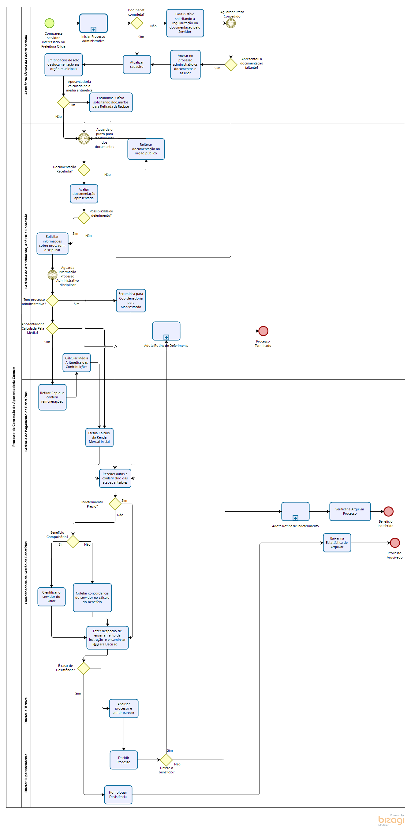
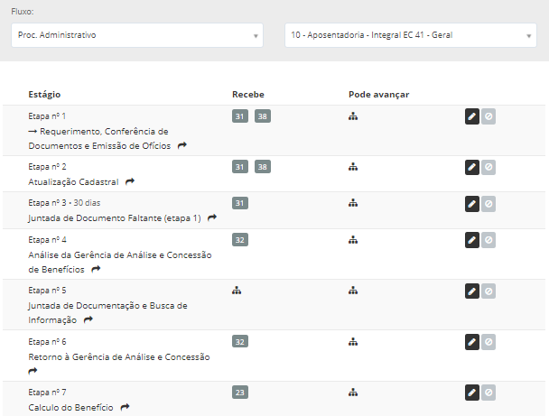
PROC. ESTRUTURANTES: MAPEADOS E MANUALIZADOS

Slide 12

Projeto RPP Digital

Slide 13
O projeto...
Desde o início de 2019, buscamos uma nova forma de gestão denominada “RPP Digital”(v. 1.0 (2019, 2.0 (2020) e agora 3.0 (2021): nova metodologia de trabalho, baseada na tecnologia da informação e inovação, alicerçada em três ações fundamentais:
  Processo digital;
  Atendimento digital por aplicativos de mensagens;
  Implantação do trabalho à distância (teletrabalho).

Slide 14
Processo Digital

Slide 15
Como se deu a implantação?
Grupo de Trabalho
Setembro de 2018
4 Servidores: Tecnologia da Informação; arquivologia, protocolo, gestores das áreas interessadas.
Normatização
Outubro de 2018
Instrução Normativa nº 57, de 29 de outubro de 2018.
Licitação
Novembro de 2018
Contratação de plataforma para comunicação, atendimento e gestão do processo administrativo.
Início do Uso
Janeiro de 2019
Para toda a comunicação, processos administrativos contábeis e administrativos;
Março de 2019
Todos os processos administrativos previdenciários.
Evolução em 2021
Disponibilização de Protocolo para abertura de aposentadoria no Portal;
Login único pelo GOV.BR ou Certificado Digital para determinados serviços.

Slide 16
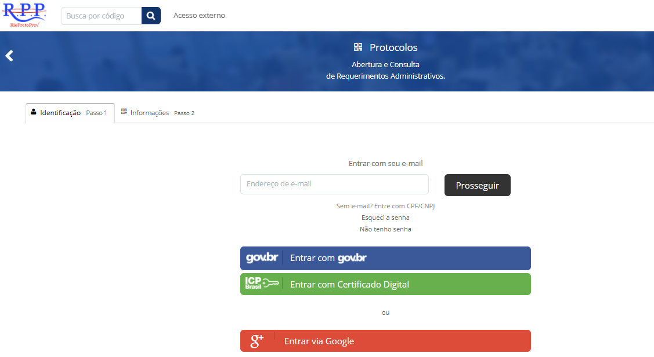
Acesso aos serviços da RIOPRETOPREV

Slide 17
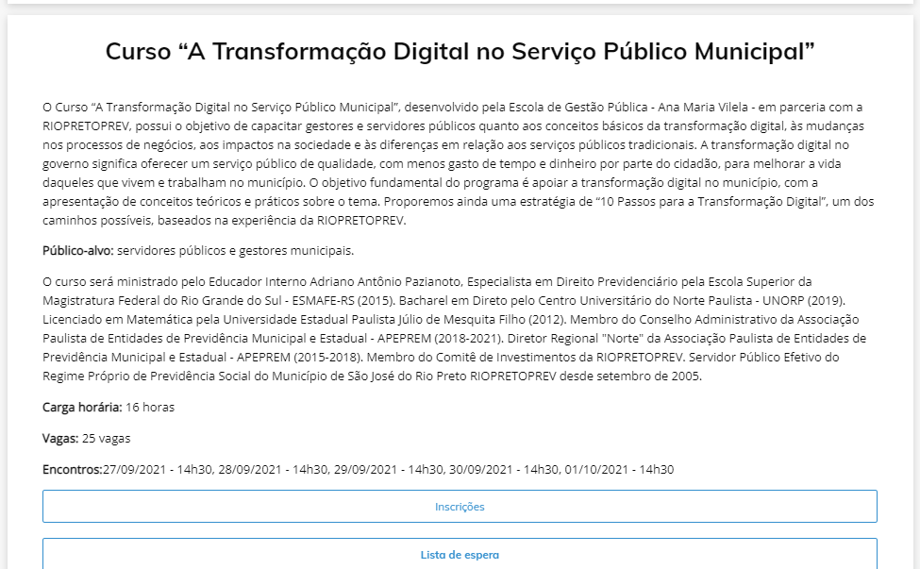
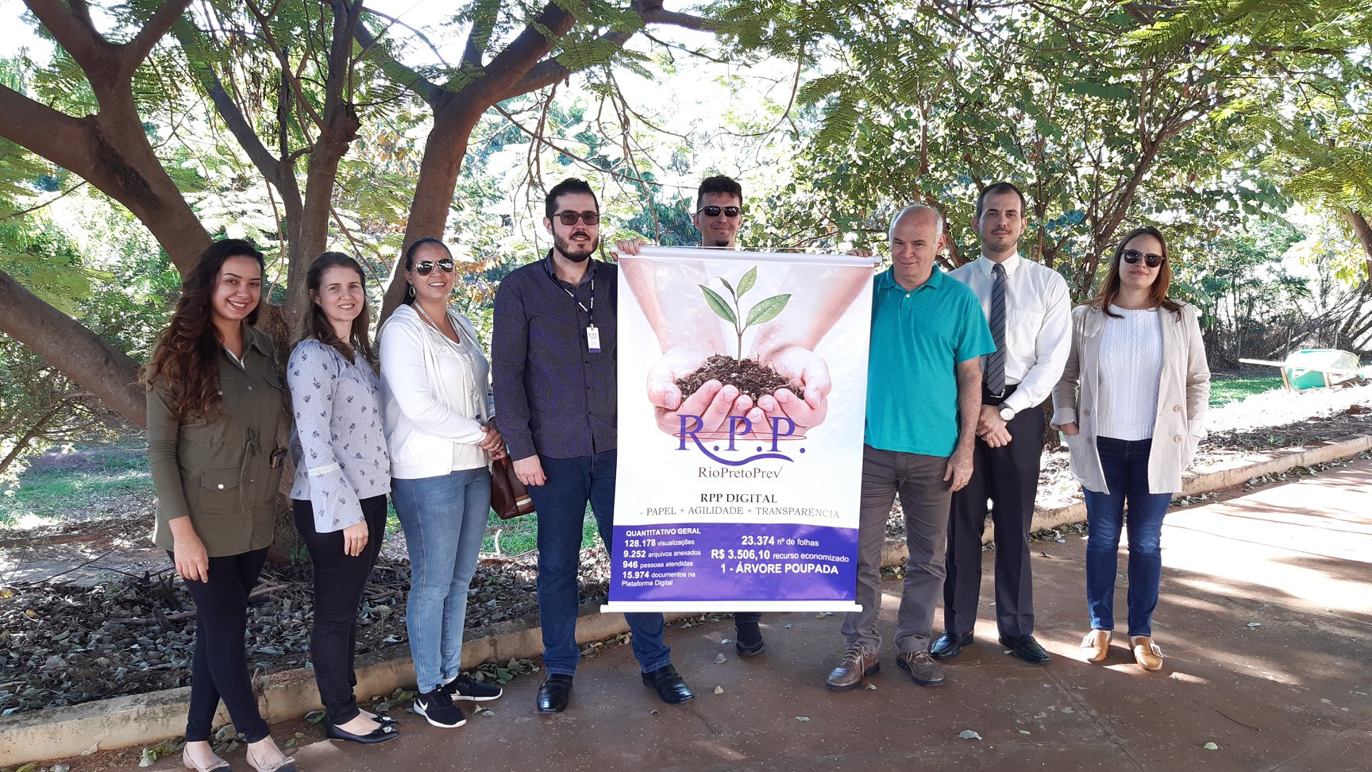
Consequências práticas do Projeto RPP Digital para o Município

Slide 18
DIVULGAÇÃO DA PRODUTIVIDADE
Grandes Números do Programa:
Processos Administrativos: 6.452
Circulares: 183
Manifestações Ouvidoria: 45
Ofícios: 4.652
Pareces (Jurídicos ou não): 2.727
Protocolos: 5.190
Internos: 3.611

Slide 19
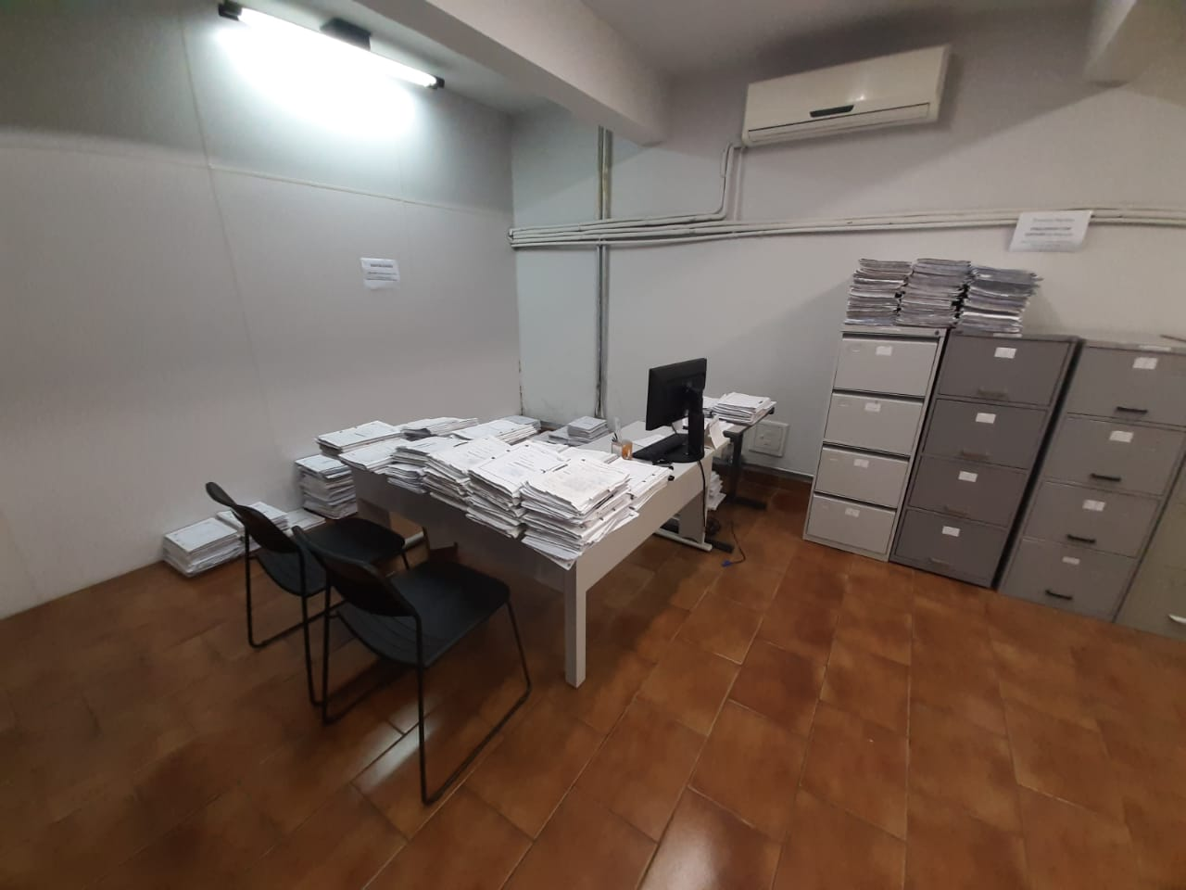
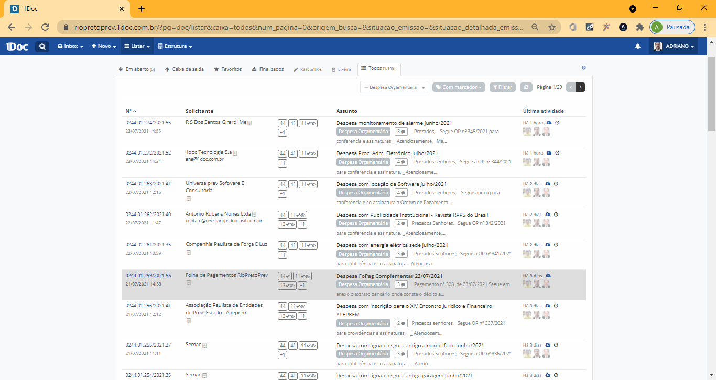
Mudança de Realidade

Slide 20
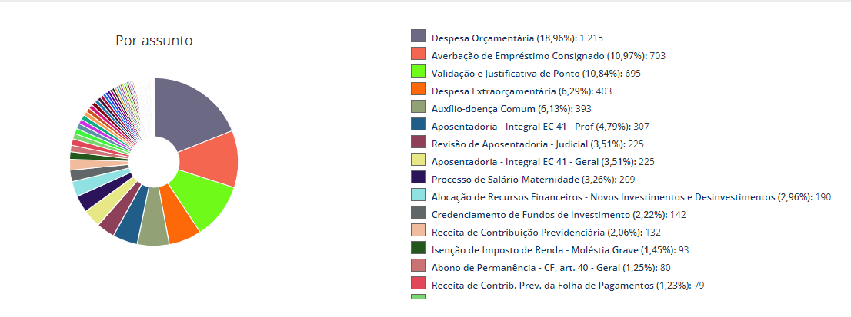
Processos por Assunto (demanda)

Slide 21
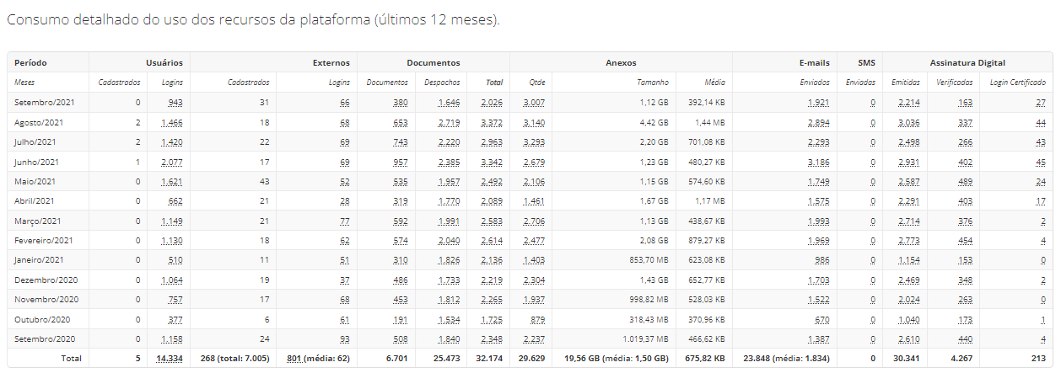
Estatísticas do Sistema (acesso externo)

Slide 22
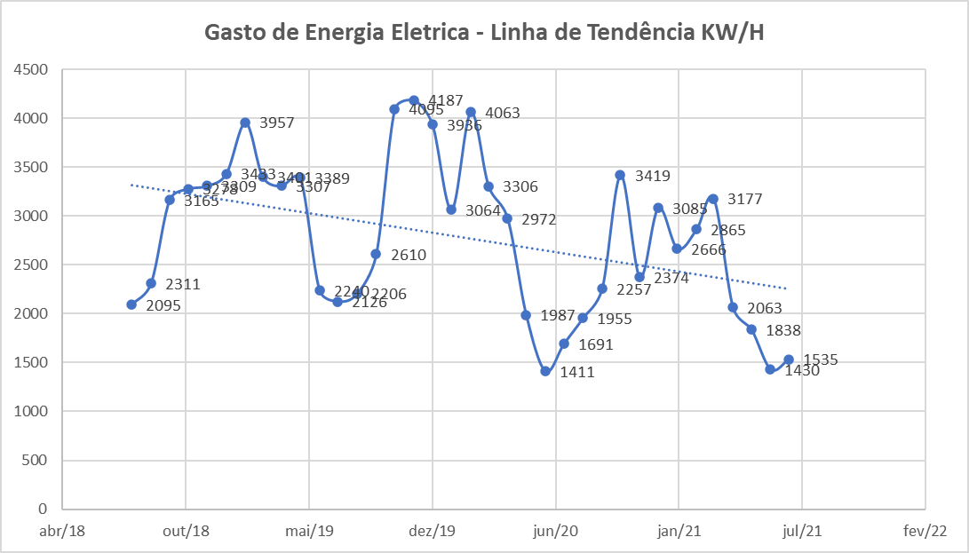
Consequências...

Slide 23
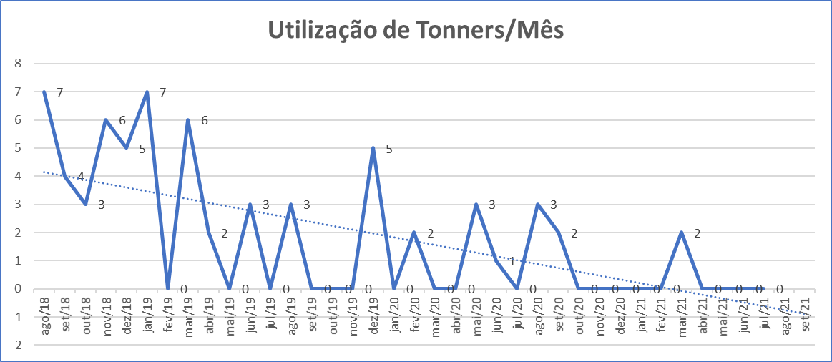

Slide 24
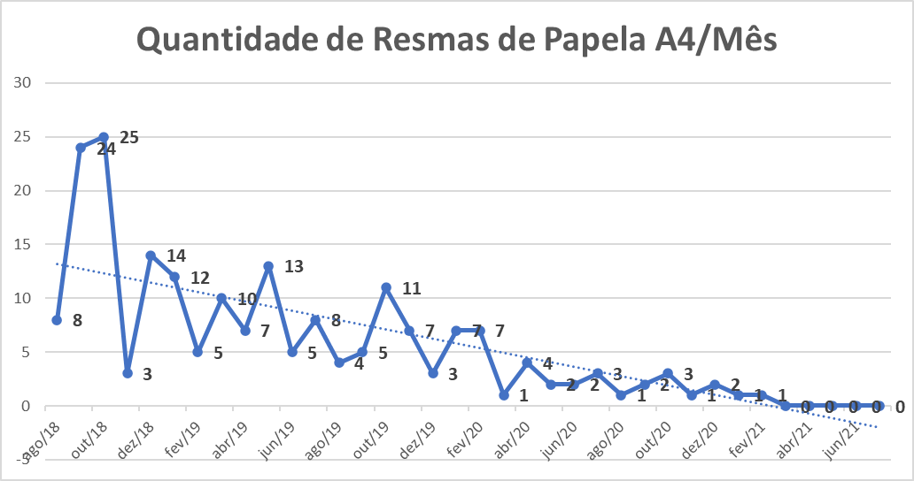
Consequências...

Slide 25
Comunicação por aplicativos

Slide 26
Como se deu a implantação?
Grupo de Trabalho
Novembro de 2019
4 Servidores: Tecnologia da Informação; arquivologia, protocolo, gestores das áreas interessadas.
Normatização
Dezembro de 2019
Instrução 61, de 27 de dezembro de 2019.
Aplicativo
Janeiro de 2020
Início do Uso da Comunicação por WhatsApp, mediante “termo de aceite”.
Início do Uso
Janeiro de 2020
97,5% dos segurados aceitaram ser atendidos por WhatsApp, que passou a ser o principal meio de comunicação.
Evolução em 2021
Início do Atendimento Multicanal: Whatsapp oficial, telegram, Messenger do Facebook e Chat no Portal Institucional.
Ajuda de um Bot.

Slide 27
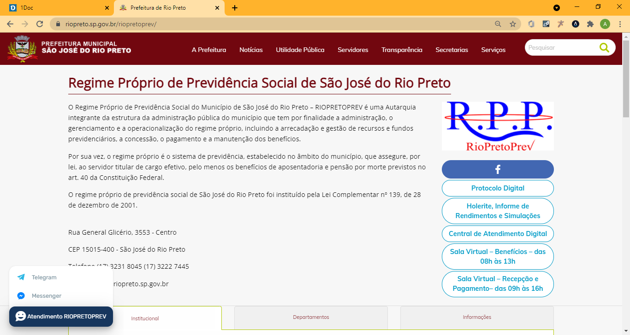

Principal canal de Atendimento: https://www.riopreto.sp.gov.br/riopretoprev/

Slide 28
Resultados observados no período:
80% dos aposentados e pensionistas têm acesso ao WhatsApp ou outra plataforma de comunicação;
Já foram realizados cerca de 7 mil atendimentos digitais;
É possível conceder uma aposentadoria sem que o segurado compareça na RIOPRETOPREV, fazendo todo o procedimento por APP de Menagem e pelo sistema de processo digital;
Diminuição dos gastos com correspondência escrita (-41%):
2018 | 2019 | 2020 | Até 06/2021
7.168,10 | 5.666,70 | 4.167,71 | 163,05

Slide 29
Resultados observados no período:
Despesa com combustível:
Material de Consumo (inclui novamente o combustível):
Desnecessidade de aumentar a estrutura de arquivos (armários + local físico).
2018 | 2019 | 2020 | Até 06/2021
2.678,79 | 2.352,90 | 1.074,14 | 418,64
2018 | 2019 | 2020 | Até 06/2021
26.994,37 | 11.885,10 | 10.876,74 | 1.313,74

Slide 30
Trabalho à distância (Teletrabalho)

Slide 31
Como se deu a implantação?
Ação Emergencial
Março de 2020
Portaria nº 375/2020
Medidas Emergências: suspensão do atendimento presencial e adotou o regime de teletrabalho.
Organização do Trabalho
Março de 2020
Portaria nº 376/2020.
Suspensão do Atendimento Presencial;
Sistema de Plantão Presencial;
Teletrabalho em Revezamento
Regulamentação Definitiva
Instrução Normativa nº 66/2021
Dispõe sobre o trabalho não presencial na modalidade “teletrabalho” e na modalidade “trabalho remoto por gestão diferenciada”, no âmbito da RIOPRETOPREV
Melhoria em 2021
Aquisição da Ferramenta de Comunicação MS TEAMS, em substituição ao comunicador SPARK.
Aquisição de Sistema para comunicação VOIP.

Slide 32
Resultados observados no período:
Comparação de atos praticados e benefícios concedidos pelos servidores (atos):
Os números já levam em conta a diminuição da demanda por benefícios por conta da lei complementar 173/2020;
Desnecessidade de o servidor se deslocar até o local de trabalho, melhorando sua qualidade de vida.
2019 | 2020 | 06/2021
42.314 | 33.691 | 15.753

Slide 33
10 passos para a transformação digital
https://www.gov.br/10passos/trilha-10-passos/

Slide 34
Os 10 passos...
A vida dos brasileiros é cada vez mais digital.
Cidadãos e empresas querem facilidade em seu dia a dia e buscam utilizar canais eletrônicos para realizar suas atividades cotidianas.
Ninguém quer perder tempo com a burocracia, nem ter que se deslocar fisicamente para acessar direitos ou cumprir obrigações.
Com os 10 passos, o governo federal contribui metodologicamente para o município trilhar seus caminhos de transformação digital.

Slide 35
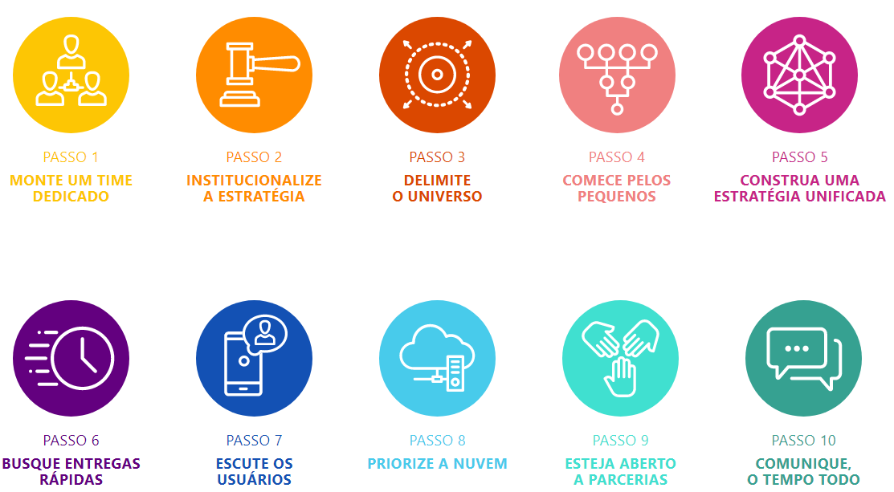

Slide 36
Obrigado!
Adriano Antônio Pazianoto
Diretor Executivo
rppsassessoriaexecutiva@riopreto.sp.gov.br
17-32227445

